Slide 1
Цветные
загадки

Slide 2
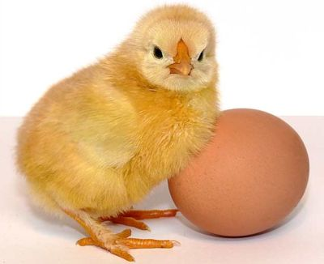
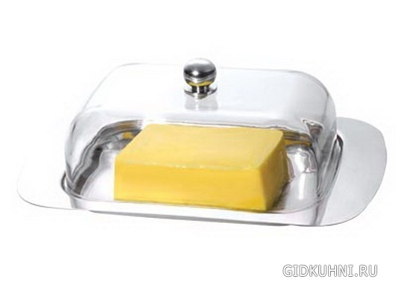
Он в яйце есть и в цыпленке,
В масле, что лежит в масленке,
В каждом спелом колоске,
В солнце, в сыре и в песке.
(Желтый цвет.)

Slide 3
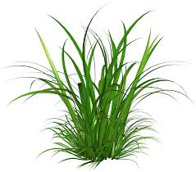
Он с лягушкой может квакать,
Вместе с крокодилом плакать,
Из земли с травой расти,
Но не может он цвести.
(Зелёный цвет.)

Slide 4
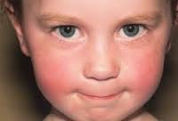
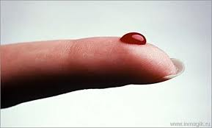
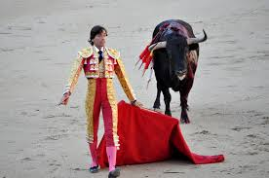
Всех быков он возмущает,
Ехать дальше запрещает,
Вместе с кровью в нас течет,
Щеки всем врунам печет.
(Красный цвет.)

Slide 5
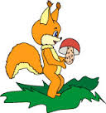
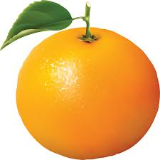
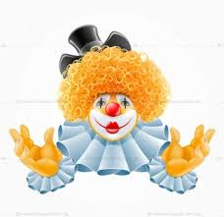
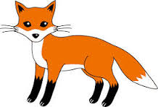
Каждый апельсин им полон,
Веселей с ним даже клоун,
Он повсюду на лисе
И на белке в колесе.
(Рыжий цвет.)

Slide 6
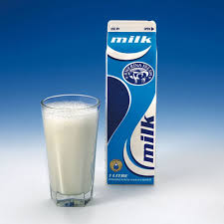
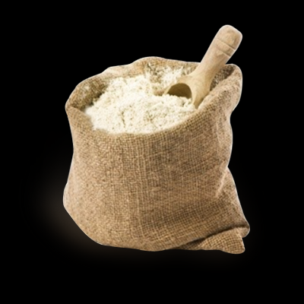
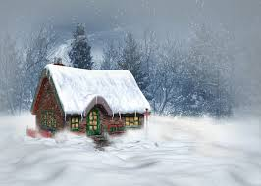
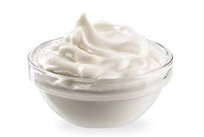
Снегом он лежит на крыше,
Чертят по нему и пишут,
Он в коровьем молоке,
И в сметане, и в муке.
(Белый цвет.)

Slide 7
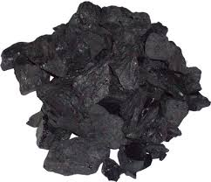
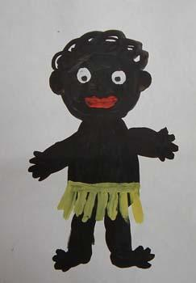
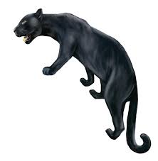
Хоть таится в дымоходе,
У пантер он вечно в моде,
Да и негр его любой
Носит каждый день с собой.
(Черный цвет.)

Slide 8
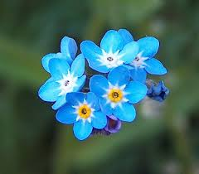
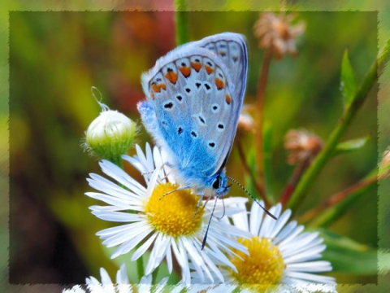
Он на небе в день погожий
И на незабудках тоже,
А на крыльях мотылька
Может он взлететь с цветка.
(Голубой цвет.)

Slide 9
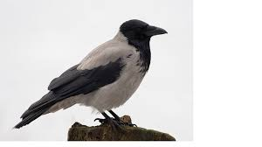
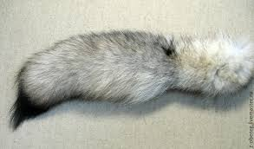
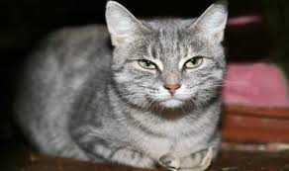
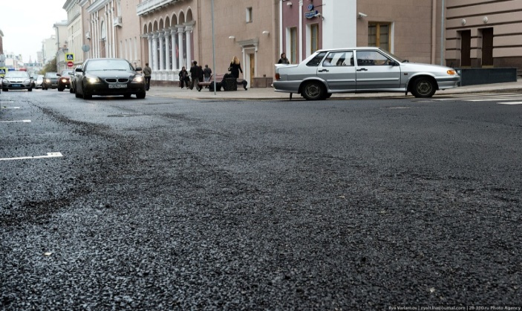
Он в асфальте и бетоне,
В теплом пухе на вороне,
В волке и его хвосте
И у кошек в темноте.
(Серый цвет.)

Slide 10
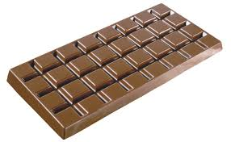
Есть он в кофе, в чечевице,
В медвежонке и корице,
В шоколаде тоже есть –
Без него его не съесть
(Коричневый цвет.)

Slide 11
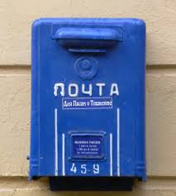
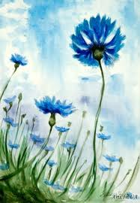
Им треть флага занята,
Он в название кита,
И в букете васильковом,
И на ящике почтовом.
(Синий цвет.)

Slide 12
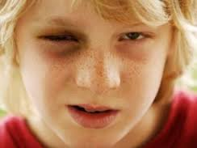
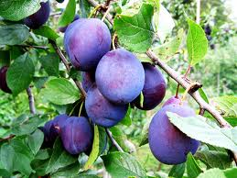
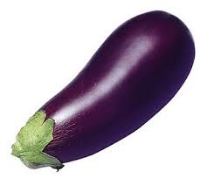
Увидав его под глазом,
Драчуна жалеют сразу,
А вот баклажан и слива
С ним довольны и счастливы.
(Фиолетовый цвет.)

Slide 13
Скажет каждый мальчик зрячий
Про него, что он девчачий,
Если ж аиста макнем,
Станет, как фламинго, в нем.
(Розовый цвет.)

Slide 14
Молодцы!

